Slide 1

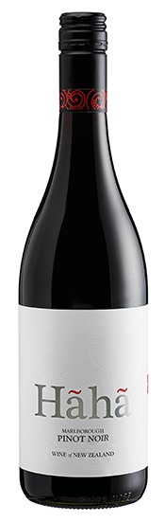
와인 전문 기업 ㈜에프엘코리아 브랜드 문의 02)449-3151
BRAND STORY / 브랜드 스토리
아오아테로아(뉴질랜드의 풍미가 충만한 생산품에 대한 찬양)을 추구하는
하하는 마오리어로 맛있는 것을 의미하며 와인에 반영시키고 있다.
우수한 품질과 가성비를 추구하며, 패널들과 함께 가장 좋은 와인을 선별한다.
이 전문가 패널 그룹 내에 주요 와인 평론가이자 에어 뉴질랜드 항공의 와인 컨설턴트 및
유명 요리매체 소속인 존 벨샴(예리한 와인에 대한 감각과 오랜 경험으로 뉴질랜드 및 프랑스
와인업계에서 생산자, 컨설턴트로 종사)이 포함되어 있다.
100% 수 작업으로 수확을 진행하며, 최종적으로 완벽한 품질 출하를 위한 테스트를 거친다.
PRODUCT INTRODUCTION / 제품 소개
하하 피노누아 2019 (Haha Pinot Noir)
생산지역 및 등급: Marlborough Estate
포도품종: 피노누아 100%
선명한 루비 레드 컬러
정향, 계피 및 베리 류의 복합적인 향에 좋은 구조감의 섬세한 스타일
SELLING POINT / 주요 판매 포인트 및 한 줄 평
기억하기 쉽고, 기분 좋게 즐길 수 있는 뉴질랜드 대표산지 말보로 지역 생산 레드 와인
AWARDS / 수상 내역
Four Stars 91/100 Sam Kim, Wine Orbit
뉴질랜드의 살아있는 풍미, 하하

